Slide 1
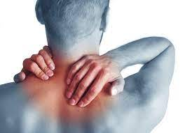
Iontoforesis Medicamentos .-
Dr. Yanco Ocaña
FARMACOLOGÍA

Slide 2
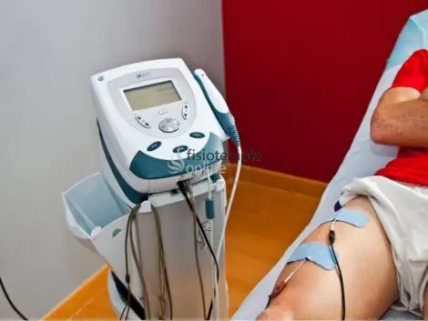
Iontoforesis.-
Introducción de medicamentos a través de la piel por medio de una corriente galvánica.
La administración por iontoforesis evita la sobre carga del tubo digestivo o la necesidad de inyección.
Además es un tratamiento muy localizado, la dosificación es imprecisa y las cantidades totales administradas son pequeñas, la penetración se hace a través de las glándulas sudoríparas y folículos

Slide 3
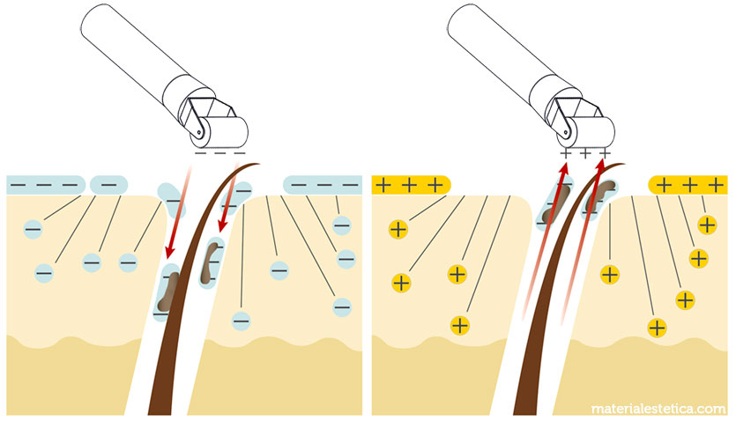
La iontoforesis .-
La profundidad efectiva de la iontoforesis es de unos 5cm como máximo.
El medicamento se difunde a la circulación a los pocos minutos pero durante el tratamiento se consigue una elevada concentración local.

Slide 4
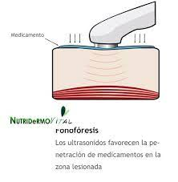
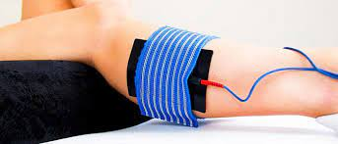
VÍAS DE PENETRACIÓN.-
Se establece un gradiente de potencial de corriente a través de piel intacta, los iones fluyen por los caminos de menor resistencia.
Trayectos porosos, como las glándulas sudoríparas o sebáceas, los folículos pilosos .
Los conductos de las glándulas sudoríparas son la vía principal de penetración.

Slide 5
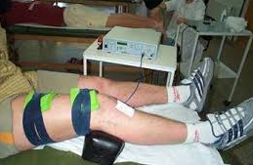
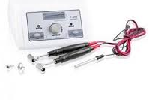
Corriente.-
Una corriente continua de bajo voltaje, de menos de 10 V, y a una intensidad típica de 0.5 mA/cmz, que es la iontoforesis habitual en fisioterapia, introduce fármacos ionizados.

Slide 6
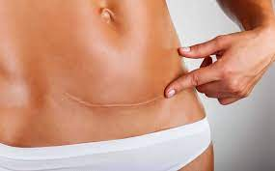
Lidocaína
En aplicaciones repetidas la lidocaína, en iontoforesis, mejora la alodinia en el dolor crónico y la neuralgia posherpética con escasos efectos secundarios. Se obtiene una analgesia local que alcanza su máximo a los 7 días y dura hasta 8 semanas.

Slide 7
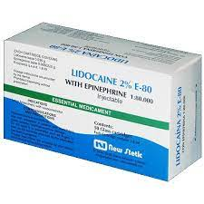
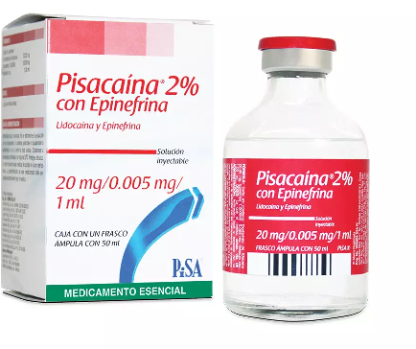
Lidocaína y epinefrina:
La asociación, que prolonga el efecto de la lidocaína ha dado buenos resultados como preparación para cateterismos o punciones, y también en el dolor crónico y neuralgia posherpética

Slide 8
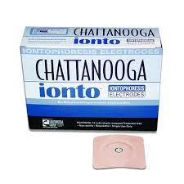
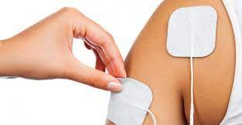
Dexametasona:
Un estudio prospectivo mostró la eficacia del fosfato sódico de dexametasona en la tendinitis calcificante del hombro
Un estudio del síndrome del túnel carpiano en fase inicial encontró que la dexametasona por iontoforesis tiene la misma eficacia que por infiltración,

Slide 9
Salícilato sódico:
Al 1-3 % en el polo negativo se ha aplicado en procesos inflamatorios y reumáticos. Como puede haber reacciones alérgicas, conviene preguntar al paciente si es alérgico a la Aspirina.

Slide 10
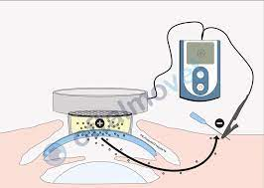
Ácido acetilsalicílico:
La Aspirina en cloroformo se ha aplicado a pacientes con dolor neuropático, obteniéndose analgesia a los 20 minutos, con un efecto máximo a los 30 y una duración de hasta 4 horas; es un método barato y fácil de tratamiento

Slide 11
Aine:
Se utilizan los preparados comerciales en gel. En la periartritis escapulo humeral hay mejoría, superior a la que se produce con el placebo o la simple galvanización, al cabo de dos semanas de sesiones diarias.
Creemos que probablemente es mejor aplicar los AINE por sonoforesis, con mayor profundidad de acción, menos tiempo y con el efecto terapéutico adicional del ultrasonido.

Slide 12
Gracias.-

